Slide 1
МБДОУ «Детский сад п. Томаровка Яковлевского городского округа»
Виртуальная гостиная для родителей
«Наших детей защитим вместе!»
Авторы: Бардакова Т.А., старший воспитатель,
Федянина Г.С., воспитатель.

Slide 2
Виртуальная гостиная Уважаемые родители! Мы рады приветствовать Вас на страничке «Виртуальная гостиная»! Будем очень рады, если материалы, размещённые в ней, помогут Вам в работе и общении с детьми.
«Если Вы хотите вырастить хороших детей, тратьте на них в два раза меньше денег и в два раза больше времени»
Эстер Селсдон.

Slide 3
В соответствии с приказом департамента образования области от 16.01.2018 года №21 «Об утверждении примерной программы дистанционной поддержки родителей (законных представителей), определивших получение детьми образования в семейной форме» в дошкольном образовательном учреждении организована виртуальная гостиная для родителей «Наших детей защитим вместе!»
Название виртуальной гостинной выбрано не случайно, так как охрана жизни и здоровья детей, формирование основ безопасного поведения в быту, социуме, природе - самая главная и важная задача детского сада и семьи.
Сегодня, как никогда раньше, мы испытываем огромную тревогу за детей. Задача взрослых состоит не только в том, чтобы самим оберегать и защищать ребенка, но и в том, чтобы подготовить его к встрече с разными сложными, а порой и опасными жизненными ситуациями.
Дети — наиболее незащищённая и уязвимая часть населения. Познавая окружающий мир, они часто сталкиваются с опасностью и нередко становятся жертвами своего незнания, беспечности или легкомыслия. У них нет опыта, способствующего пониманию риска, не сформированы навыки безопасного общения с предметами, отсутствует защитная психологическая реакция на угрозу, свойственная взрослым. Большинство дошкольников не знают о том, что надо делать в той или иной экстремальной ситуации

Slide 4
Организация работы «Виртуальная гостиная», как эффективной формы взаимодействия с родителями.
Одна из эффективных форм взаимодействия ДОУ и семьи — семейная гостиная.
Свой вклад в организацию деятельности гостиной вносят разные специалисты ДОУ (педагог-психолог, воспитатели, инструктор по физической культуре, музыкальный руководитель, медицинский работник).
Цель работы гостиной:
гармонизация детско - родительских отношений.

Slide 5
Задачи:
- Создание партнѐрских отношений между воспитателем, детьми и
родителями в вопросе ознакомления и соблюдения правил безопасности
детей в различных ситуациях;
- формирование у детей уверенности в себе и в своих силах, а так же позитивного отношения к себе, взрослым и к окружающему миру.
- формирование у родителей осознанного отношения к собственным взглядам и установкам в воспитании ребенка;
- формирование доверительных отношений между детьми и родителями.
Формы общения
- Игровая, театрализованная деятельность; - Совместный досуг взрослых и детей; - Познавательно-игровые викторины; - Беседы, консультации, памятки
-

Slide 6
Задачи создания виртуального пространства взаимодействия с родителями
обеспечить информационную поддержку воспитательно-образовательного процесса
привлечь родителей к активному участию в организации, планировании и контроле воспитательно-образовательного процесса
повысить компетентность взрослых в вопросах развития детей путем саморазвития
организовать обратную связь с родителями воспитанников

Slide 7
Достоинства общения в виртуальной среде
обмен информацией не ограничен пространственно-временными рамками
оперативность контакта
есть возможность возвращения к материалу посредством изучения истории сообщений или записи диалога

Slide 8
Преимущества мессенджеров
возможность создания групповых бесед
видеовызовы
отличная функциональность даже при плохом соединении с интернетом
простая и легковесная,
доступна практически на всех устройствах
к одной онлайн-конференции можно подключать до 100 участников.

Slide 9
Рубрики виртуальной гостинной
БЕЗОПАСНОСТЬ СОБСТВЕННОЙ ЖИЗНЕДЕЯТЕЛЬНОСТИ
БЕЗОПАСНОЕ ПОВЕДЕНИЕ В ПРИРОДЕ
БЕЗОПАСНОСТЬ НА ДОРОГАХ
ПРЕЗЕНТАИИ
ПАМЯТКИ, БУКЛЕТЫ
КОНСУЛЬТАЦИИ
ИГРЫ
ВИДЕОРОЛИКИ

Slide 10
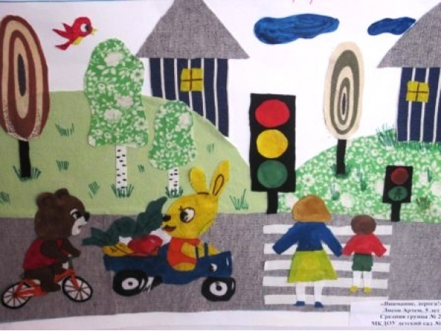
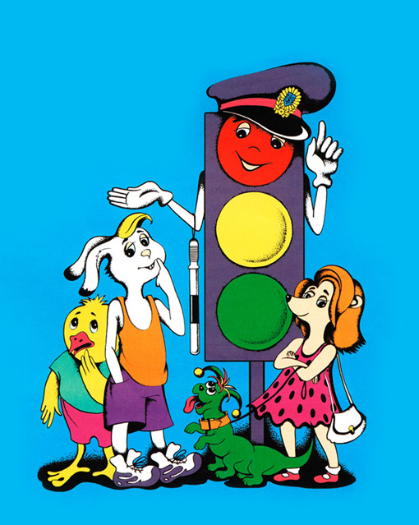
Презентации
Через лес бежит дорога, Светофор моргает строго. К переходу все спешат: От лосей и до мышат.

Slide 11
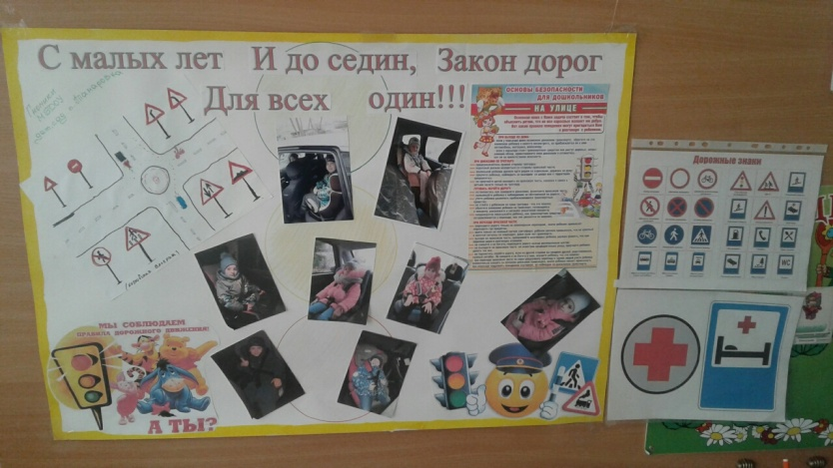
Презентации

Slide 12
Памятки

Slide 13
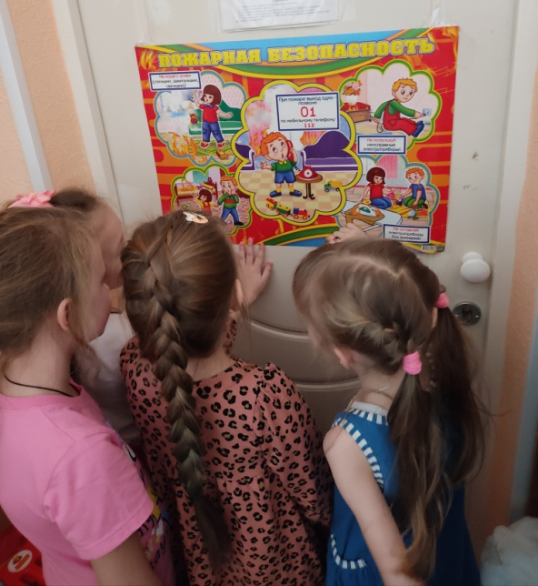
Консультации

Slide 14
Консультации
https://dstomarovka.yak-uo.ru/deyatelnost/konsultacionnyj-centr/
https://vk.com/public202208442?w=wall-202208442_216 https://vk.com/public202208442?w=wall-202208442_180 https://vk.com/public202208442?w=wall-202208442_176 https://vk.com/public202208442?w=wall-202208442_160 https://vk.com/public202208442?w=wall-202208442_159 https://vk.com/public202208442?w=wall-202208442_158 https://vk.com/public202208442?w=wall-202208442_156 https://vk.com/public202208442?w=wall-202208442_112 https://vk.com/public202208442?w=wall-202208442_99
https://vk.com/public202208442?w=wall-202208442_21

Slide 15
Видеоролики
https://dstomarovka.yak-uo.ru/razvivayushie-igry-dlya-detej-3-5-let/
https://dstomarovka.yak-uo.ru/interaktivnye-igry-dlya-detej-4-5-let/
https://dstomarovka.yak-uo.ru/obuchayushie-igry-dlya-detej-4-5-let/
https://vk.com/public202208442
https://vk.com/public202208442
https://www.youtube.com/watch?v=gJAl0kcLOg0
https://www.youtube.com/watch?v=AzdsF7uNq7s https://www.youtube.com/watch?v=n1BBE6L-MnA https://www.youtube.com/watch?v=UyteMMEGcnU https://www.youtube.com/watch?v=4MtcmweH2c0 https://www.youtube.com/watch?v=8D2ba_AFfDE
https://www.instagram.com/p/CKbyI-ABQzk/?igshid=bmkhb https://youtu.be/8D2ba_AFfDE
https://www.instagram.com/tv/CKjmJz9p2cl/?igshid=1d1b

Slide 16
ПРОЕКТЫ всей семьей (игры-опыты дома)
https://dstomarovka.yak-uo.ru/interaktivnaya-laboratoriya-detskoj-igry/igry-eksperimenty/prostye-opyty-v-domashnih-usloviyah/
https://dstomarovka.yak-uo.ru/interaktivnaya-laboratoriya-detskoj-igry/igry-eksperimenty/opyty-v-domashnih-usloviyah/

Slide 17
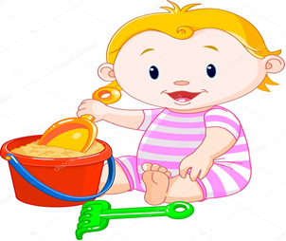
Лаборатория на дому

Slide 18
МУЛЬТФИЛЬМЫ
Уроки осторожности
Азбука безопасности
Пожарная безопасность
Безопасное поведение на природе
Как правильно вести себя в лесу
Безопасность на дорогах
Безопасное место
Светофор и правила дорожного движения

Slide 19
Полезные ссылки:
http://www.detkiuch.ru– «Обучалки и развивалки для детей» их развития, воспитания, обучения и творчества. Здесь вы найдете статьи о детях, обучающие и развивающие программы для малышей и школьников, которые можно скачать бесплатно, а ребенок непременно захочет посмотреть детское обучающее видео, лучшие мультфильмы, сказки и книги, все игры для развития, раскраски, картинки, песенки караоке и многое другое; посмотреть или добавить детские произведения (рисунки, стихи и т.п.); все самое необходимое для ребенка (интересные игрушки, софт, музыка, книги, игры …)
http://pochemu4ka.ru/— Детский портал «Почемучка». На сайте можно найти много интересного и увлекательного.
http://www.solnet.ee/— Детский портал «Солнышко». Много интересного материала для родителей, детей и педагогов.
http://eor-np.ru/taxonomy/term/548— Электронные образовательные ресурсы по тематике дошкольного образования: безопасность, коммуникация, познание, художественное творчество;
http://www.tvoyrebenok.ru/prezentacii_dlya_detey.shtml— Сайт для детей «Твой ребенок» предлагает вам бесплатно скачать детские презентации, которые помогут мамам и педагогам в воспитании ребенка гармонично развитым. Презентации для детей, представленные в разделе, содержат информацию на различную тематику: страны мира, животные и насекомые, фрукты и овощи, математика и многое другое.
http://900igr.net/— Сайт «900 детских презентаций». 300 флэш-игр и 900 презентаций из раздела «Презентации для дошкольников» будут полезны родителям, которые занимаются ранним развитием своих малышей. Эти файлы доработаны таким образом, чтобы ребёнок с 1 года мог запускать их сам без помощи взрослых.
http://www.i-gnom.ru/games/view_game_cat.php— Сайт «Интернет – гномик». Развивающие игры, представленные на сайте «Интернет — Гномик», помогут в обучении детей навыкам счета, сравнения, познакомят детей с геометрическими понятиями, помогут усвоить алфавит. Также представлены развивающие игры, которые способствуют развитию мышления, внимания, памяти детей. Все игры запускаются онлайн.
http://www.orljata.ru/index.php— Сайт «Орлята». На сайте размещено множество материала для развития и безопасного досуга детей. Сайт постоянно пополняется новыми сказками, мультфильмами, раскрасками, играми, шутками, стихами и др.
http://www.poznayka.ru/— Сайт «Познайка». Детский сайт для родителей. Вашего ребёнка ждут развивающие игры, раскраски, аппликации и многое другое.

Slide 20
Ссылки
Сайт МБДОУ «Детский сад п. Томаровка Яковлевского городского округа» https://dstomarovka.yak-uo.ru/
Ссылка информации «Виртуальная гостиная»
https://dstomarovka.yak-uo.ru/virtualnaya-gostinnaya/
О ВИРТУАЛЬНОЙ ГОСТИННОЙ https://dstomarovka.yak-uo.ru/virtualnaya-gostinnaya/o-virtualnoj-gostinnoj/
БЕЗОПАСНОСТЬ СОБСТВЕННОЙ ЖИЗНЕДЕЯТЕЛЬНОСТИ
https://dstomarovka.yak-uo.ru/virtualnaya-gostinnaya/bezopasnost-sobstvennoj-zhiznedeyatelnosti/
БЕЗОПАСНОЕ ПОВЕДЕНИЕ В ПРИРОДЕ
https://dstomarovka.yak-uo.ru/virtualnaya-gostinnaya/bezopasnoe-povedenie-v-prirode/
БЕЗОПАСНОСТЬ НА ДОРОГАХ
https://dstomarovka.yak-uo.ru/virtualnaya-gostinnaya/bezopasnost-na-dorogah/

